Slide 1

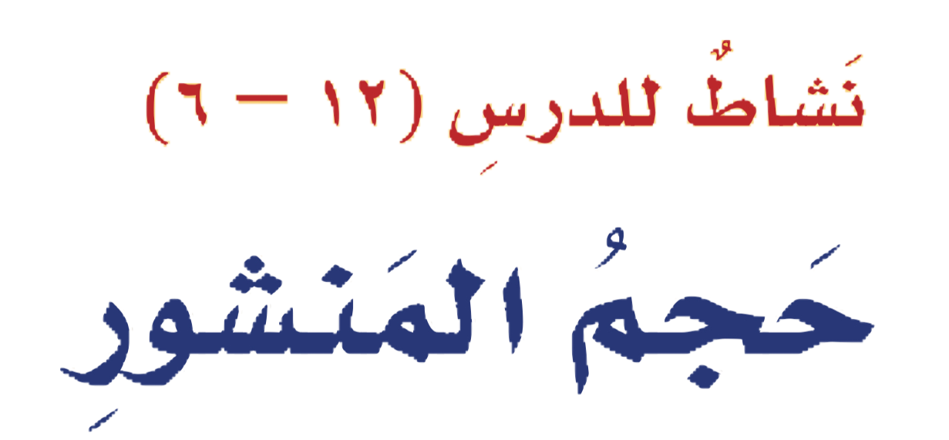
الفصل
المحيط والمساحة والحجم
١٢
صفحة

Slide 2
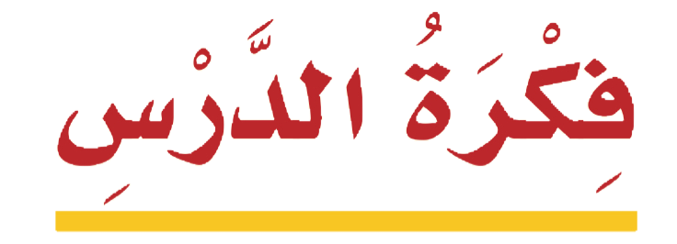


Slide 3
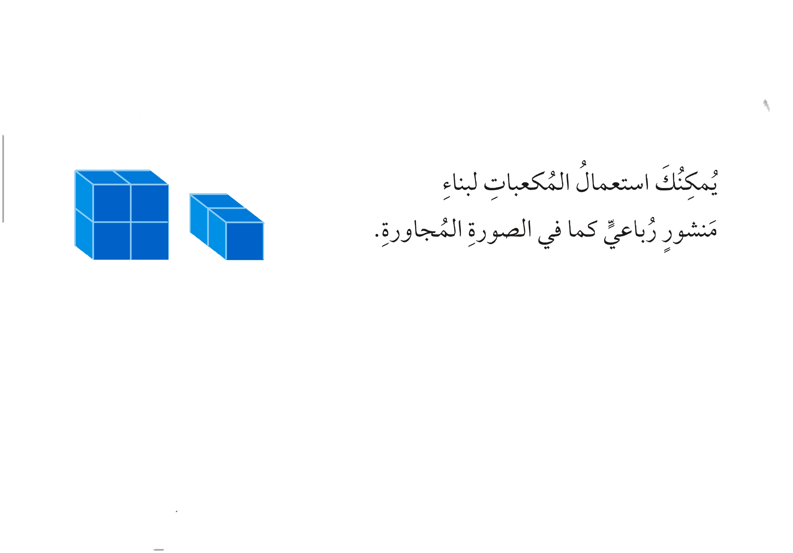

Slide 4
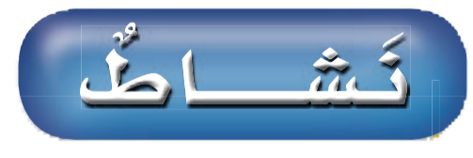
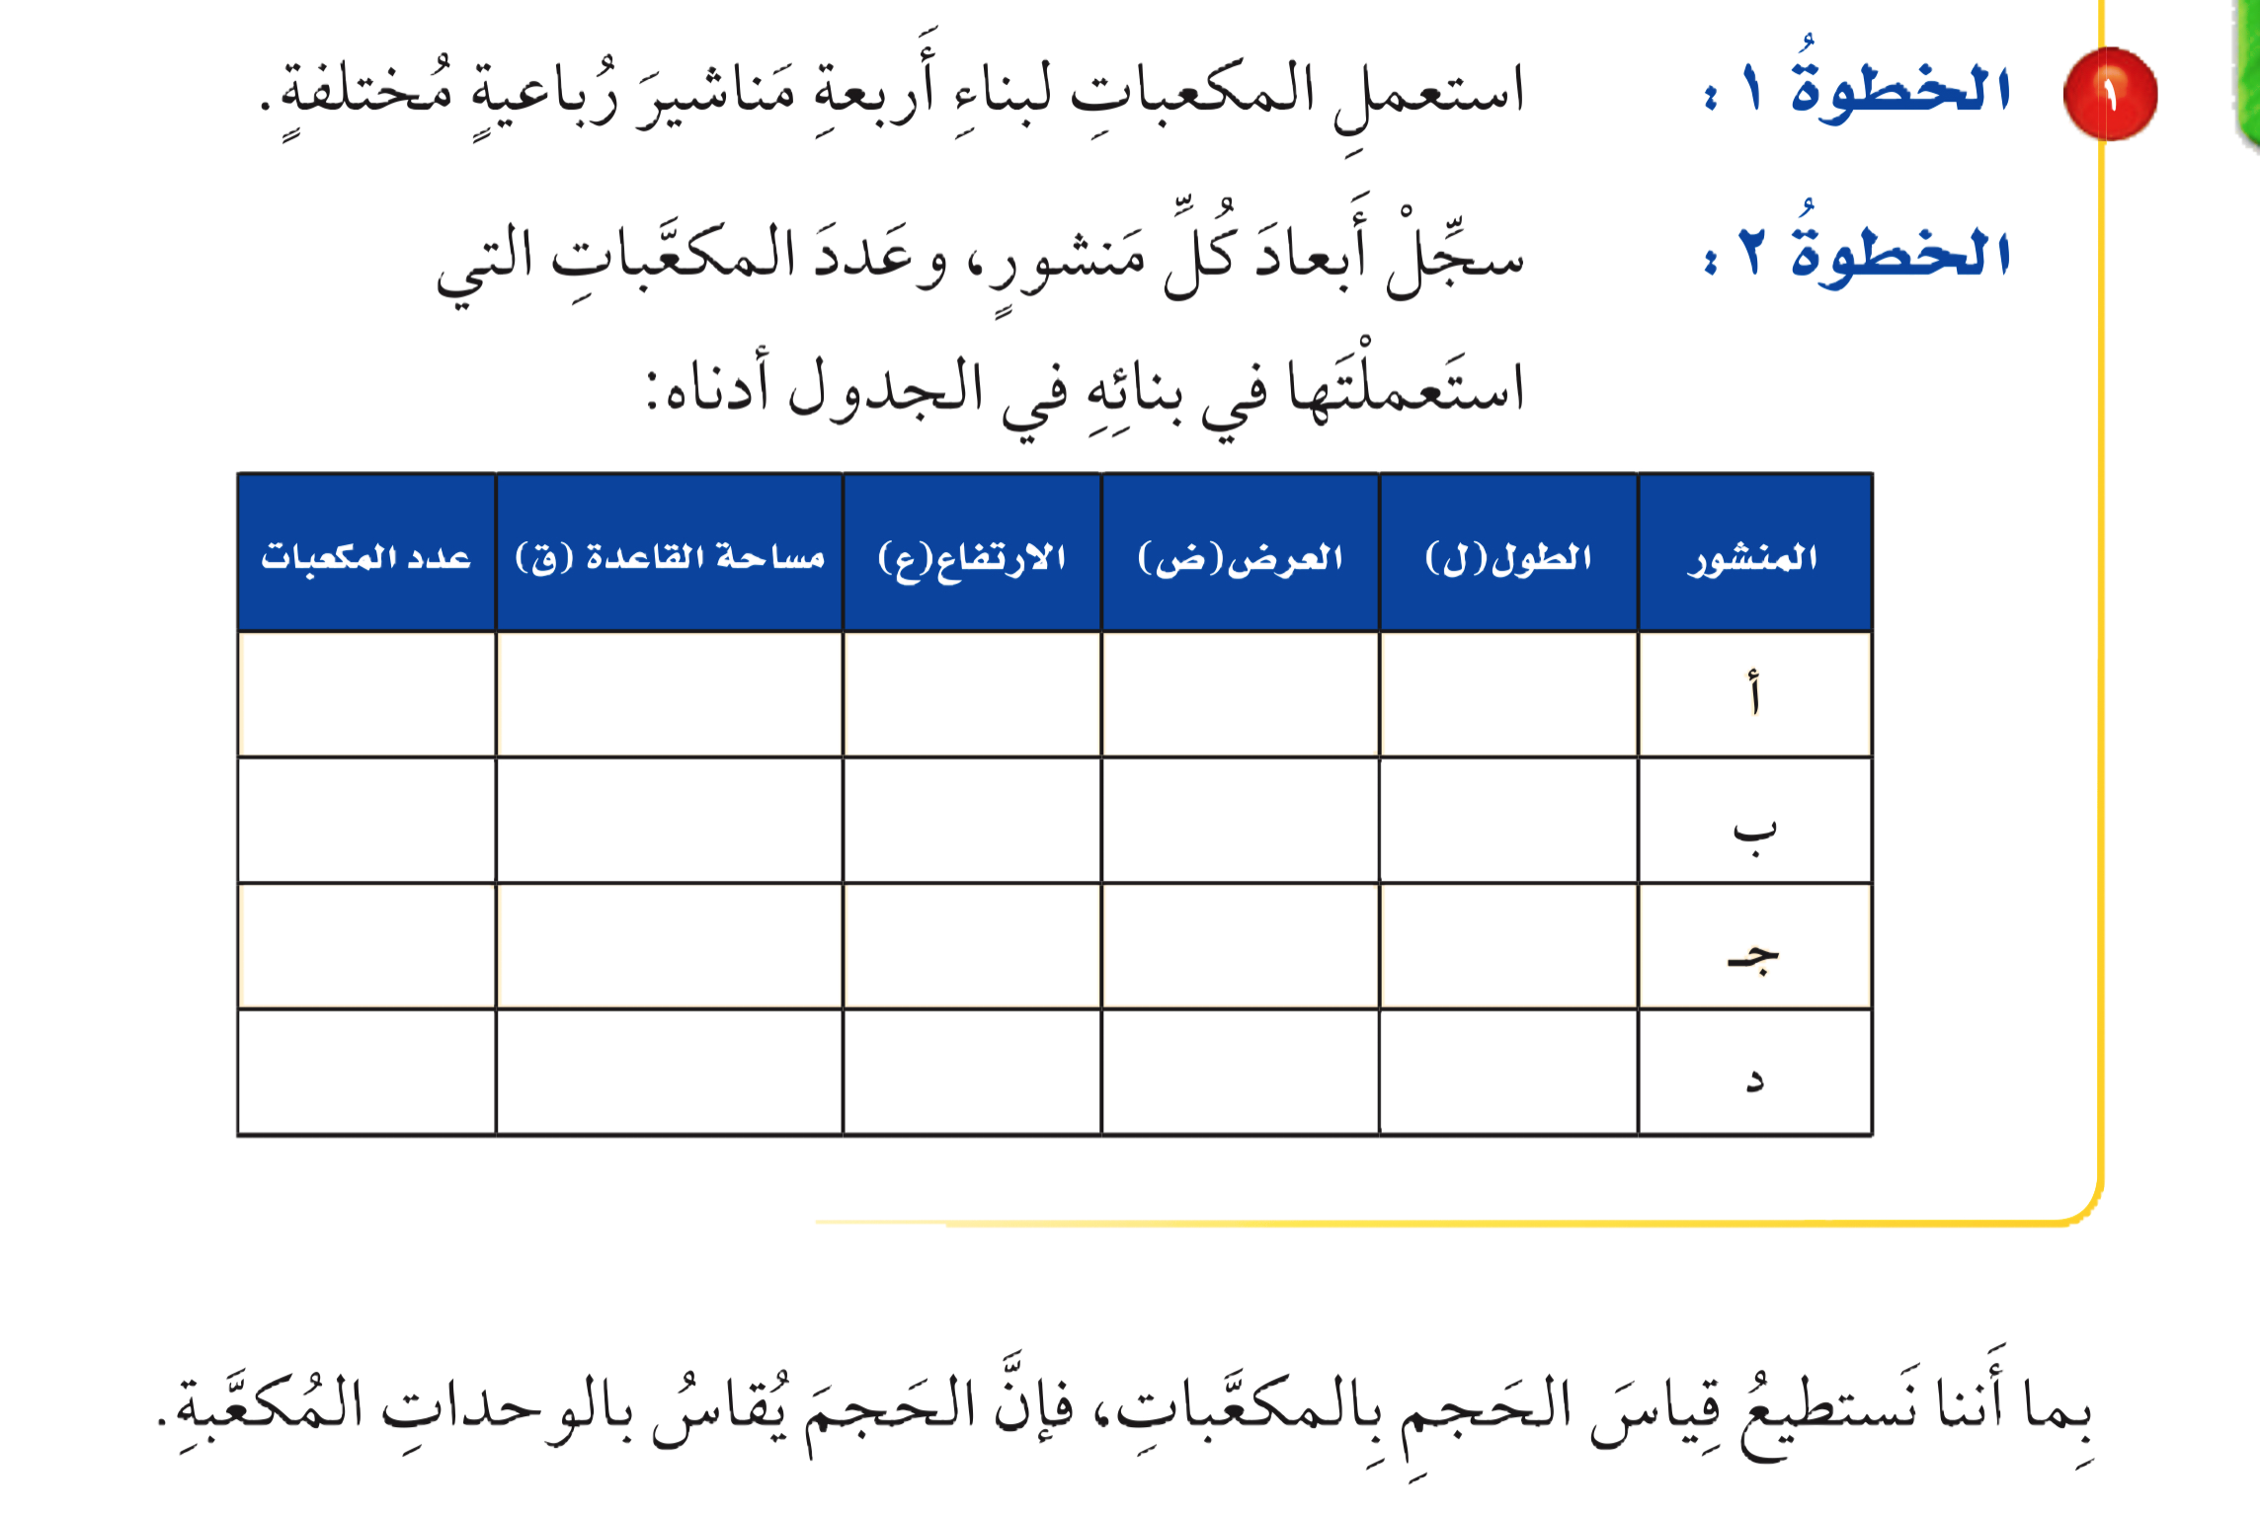

Slide 5

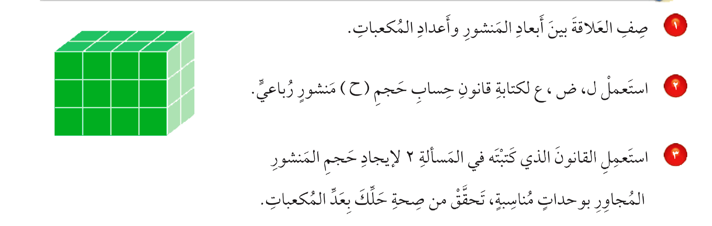
تأكد

Slide 6
تأكد
أعداد المكعبات = الطول × العرض × الارتفاع
ح = ل ض ع

Slide 7
الواجب
٣
ص ٢٠٩

